Slide 1
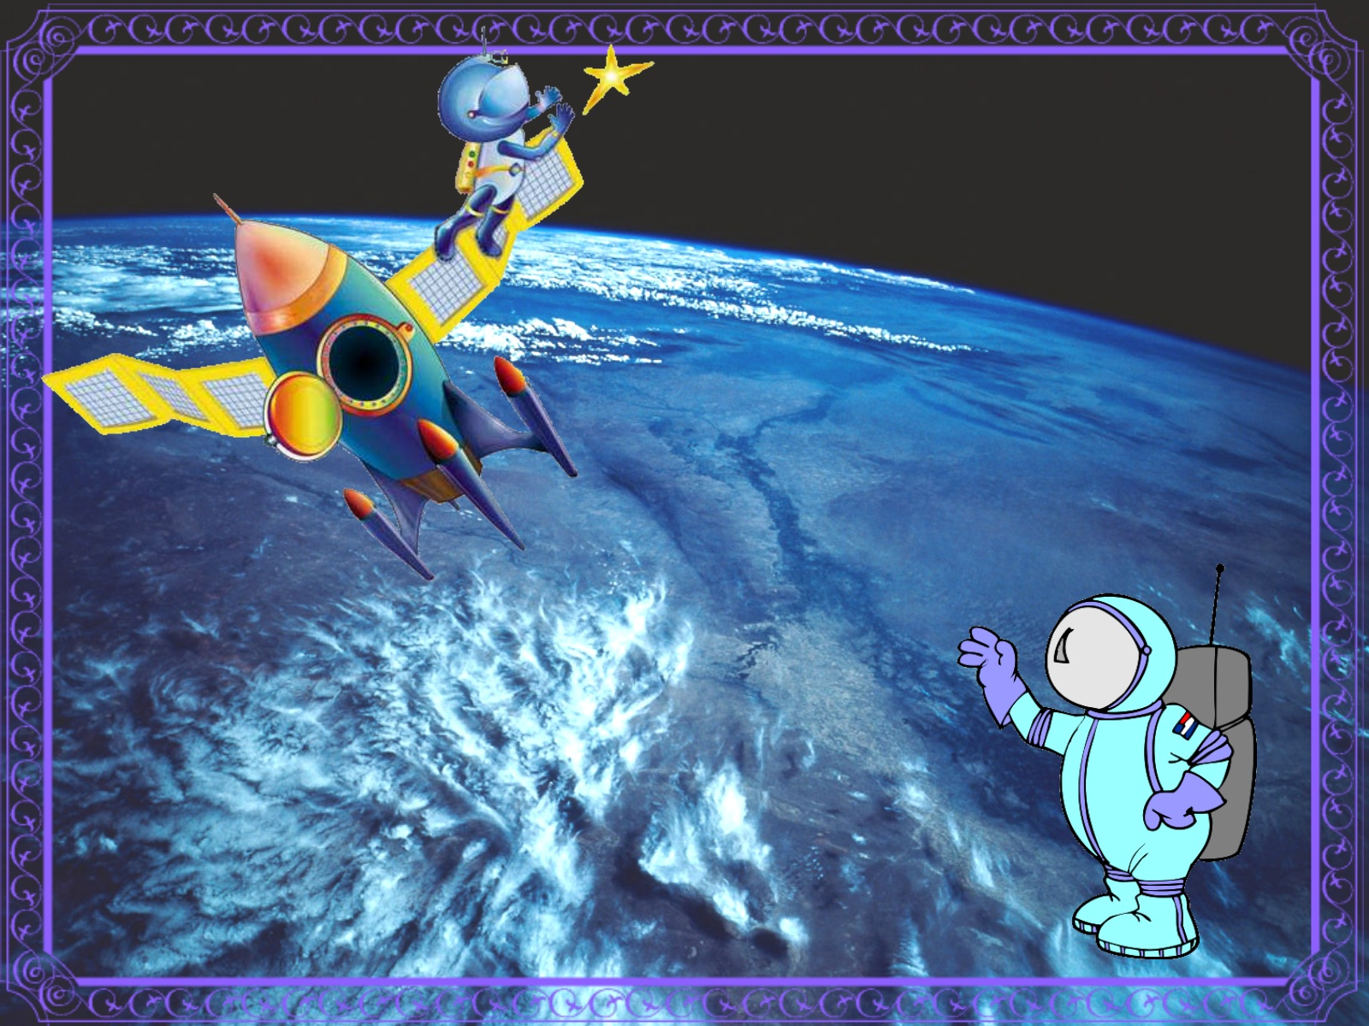
«КОСМИЧЕСКОЕ
ПУТЕШЕСТВИЕ»

Slide 2

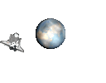
Только самым умным детям
Во Вселенной на ракете
ПРЕДЛАГАЮ полетать
И при этом повторять счёт до 100 и 1000!

Slide 3
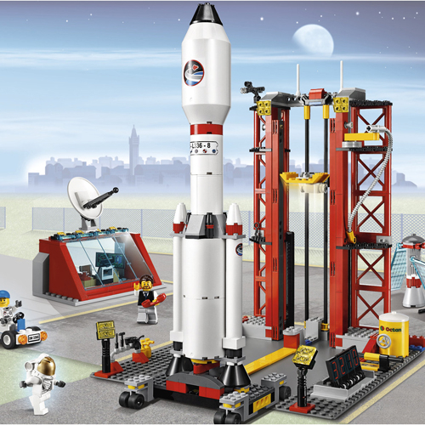
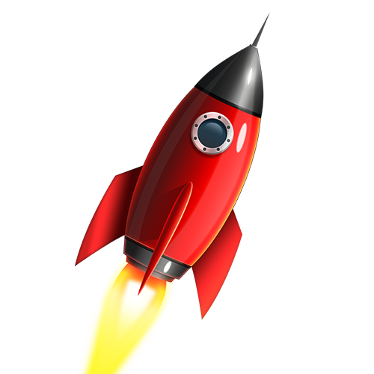
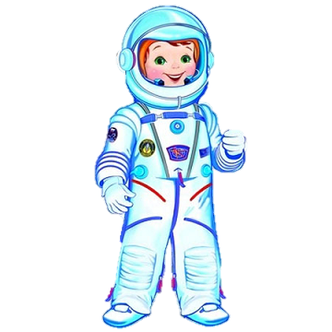

Slide 4
Предполётная подготовка

Slide 5
10,12,14,
12,15,18,
16,18
21,24,27

Slide 6
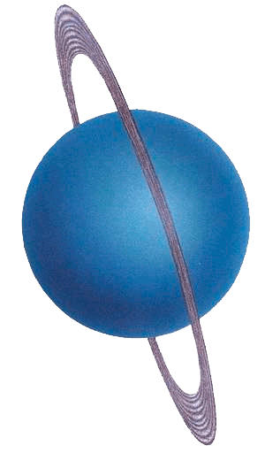

Планета Примеров

Slide 7


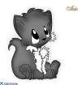

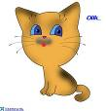


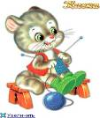

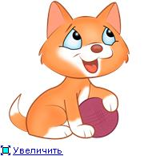
4 * 6 = 24 4 : 4 = 1
2 * 4 = 8 20 : 4 = 5
4 * 9 = 36 32 : 8 = 4
3 * 4 = 12 16 : 4 = 4
7 * 4 = 28 40 : 10 = 4

Slide 8

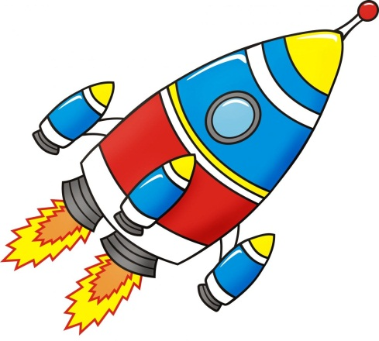
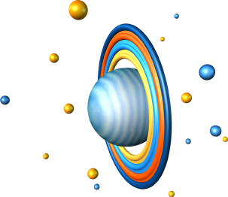

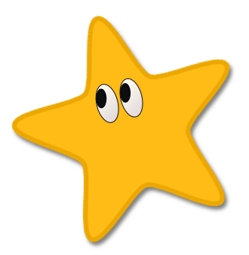
10 - 5 + 2 = 7
5 + 3 - 1 = 7
9 - 3 + 2 = 8
7 - 2 + 4 = 9

Slide 9


Slide 10
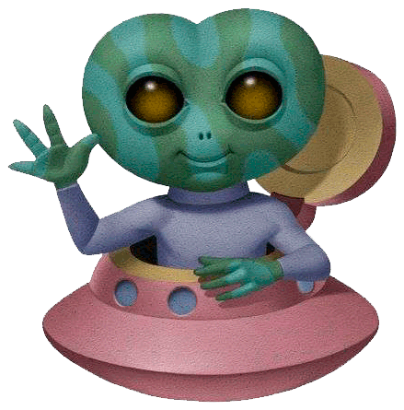
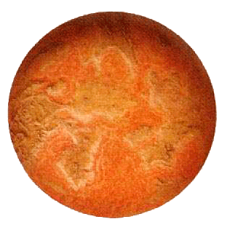
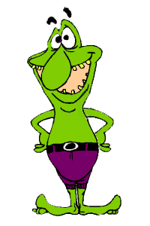
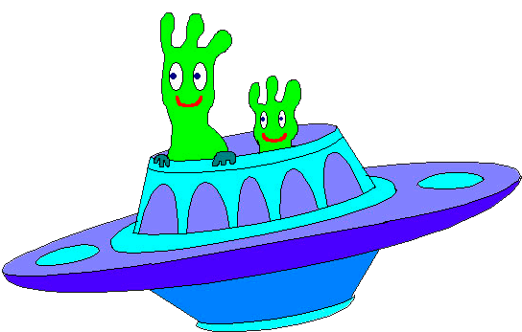
Планета Задач

Slide 11
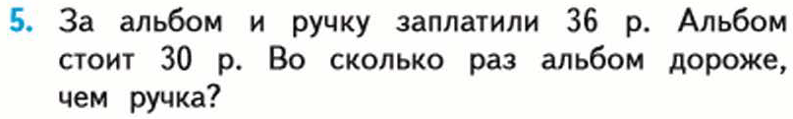
36 – 30 = 6 (р.) - ручка
30 : 6 = 5 (раз)
Ответ: в 5 раз.

Slide 12

Задача:
12 звездочек сверкали в небе темном.
Но вот потухли и погасли 5.
А миг спустя еще 4.
Кто же узнает, кто же ответит,
Сколько на небе звездочек светит?

Slide 13
12
5
4
?

Slide 14
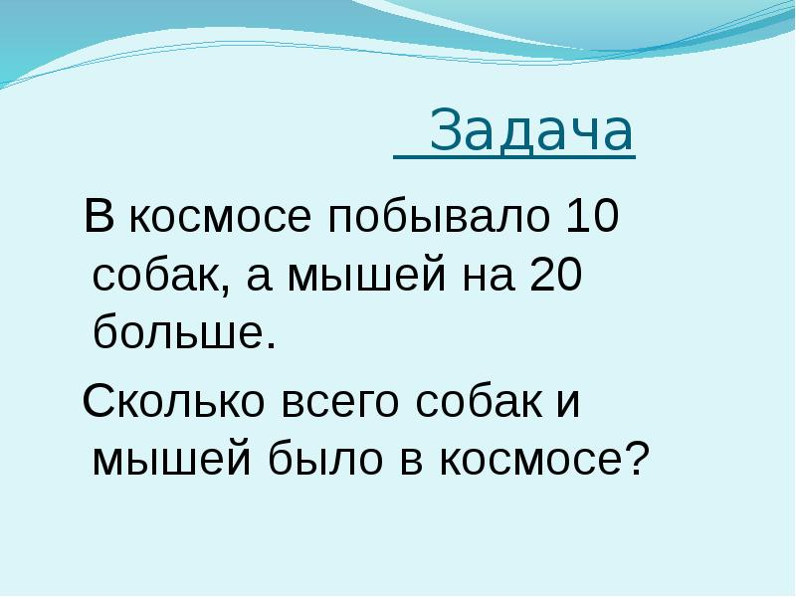

Slide 15
10 + 20 = 30 (шт.)
10 + 30 = 40 (жив.)
Ответ: 40 животных.

Slide 16
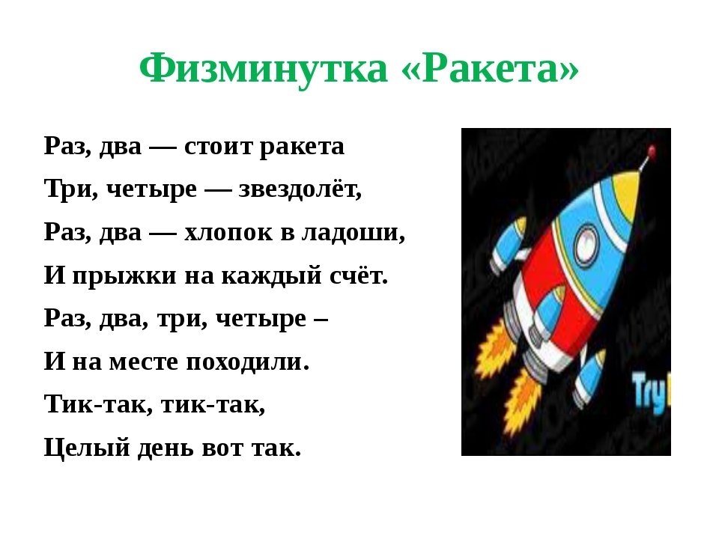

Slide 17
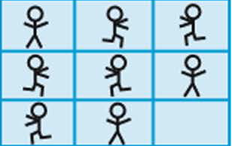


Slide 18
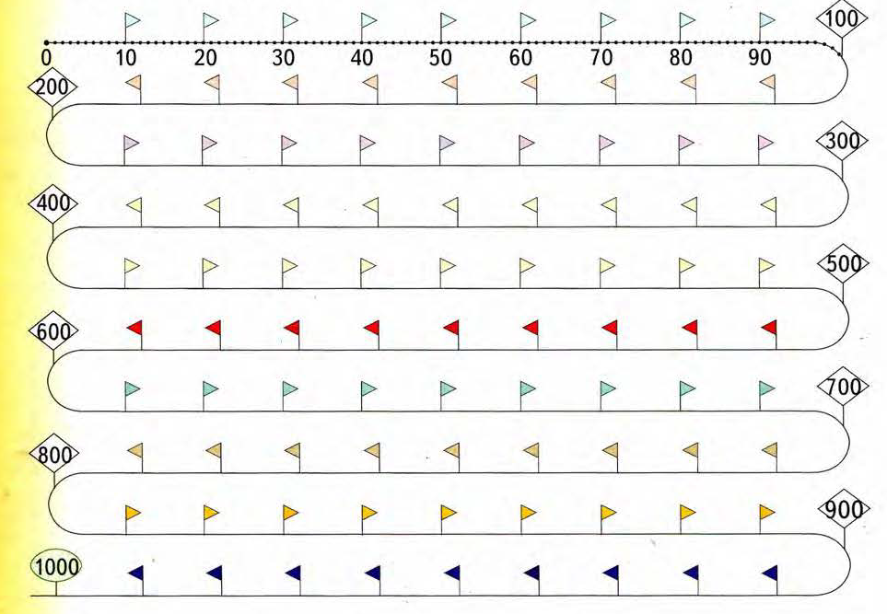

Slide 19
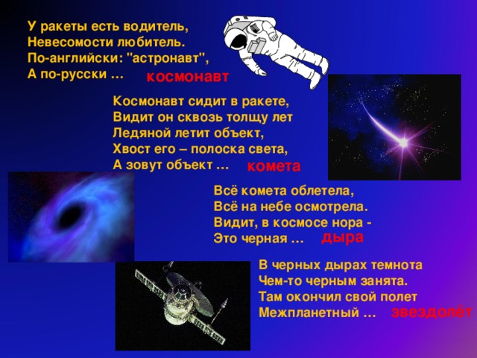
Загадки

Slide 20
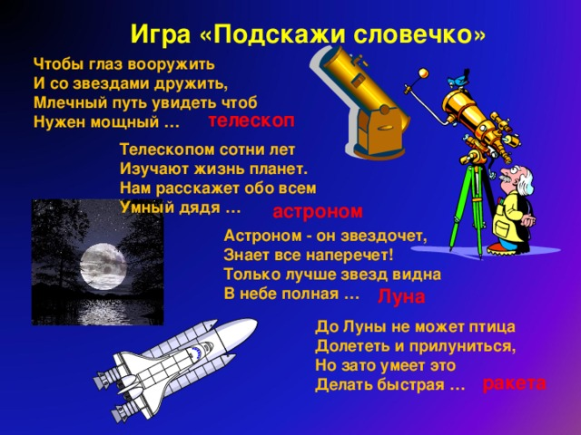

Slide 21




Slide 22



Slide 23
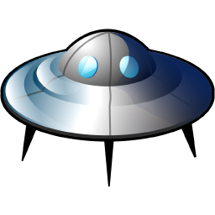
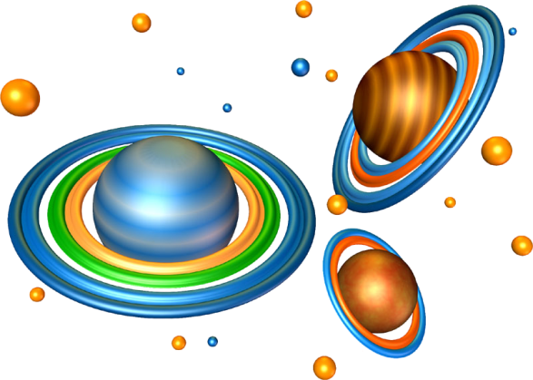
Планета Уравнений

Slide 24

Х = 5 * 3
Х = 15
15 : 5 = 3
3 = 3

Slide 25
6+ =13 | +7=18 | 12- =9
16- =7 | -5=12 | +7=15
1)
3)
5)
2)
4)
6)

Slide 26
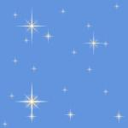
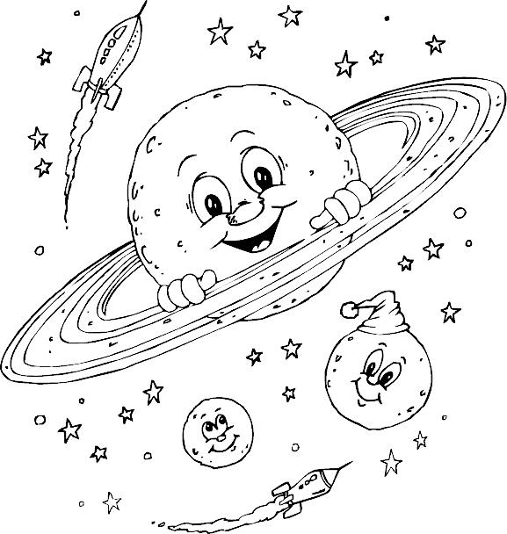
5*2
15
10
5

Slide 27
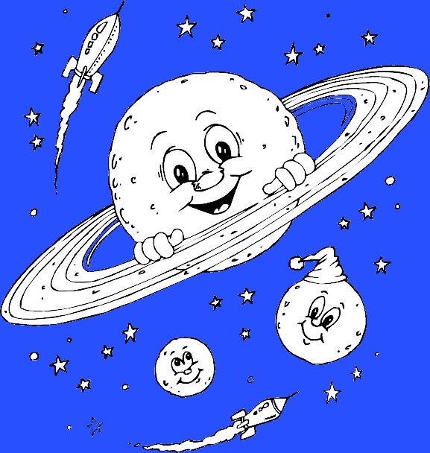
40 +5
45
40
32

Slide 28
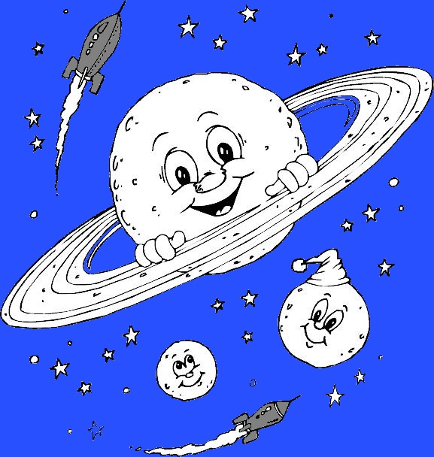
4+4
42
8
40

Slide 29

5*10
50
100

Slide 30
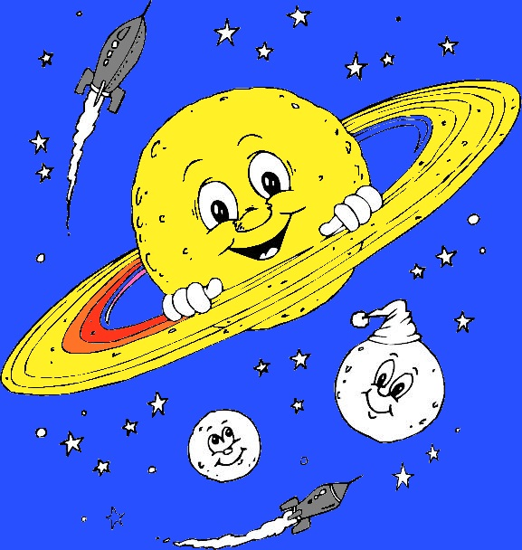
10+5
20
12
15

Slide 31
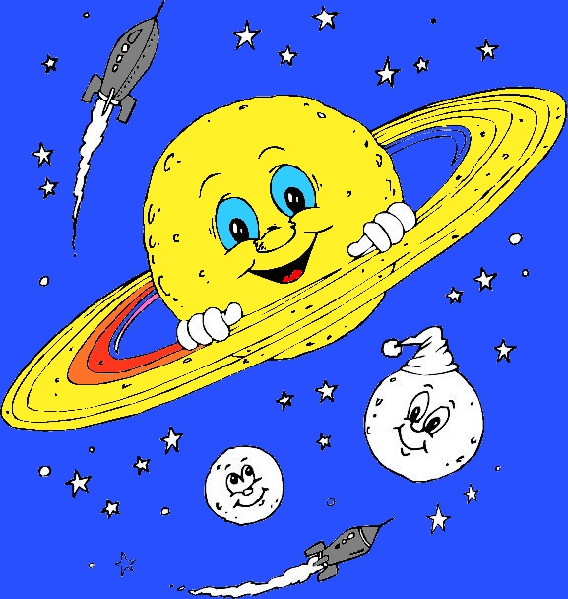
17-1
17
16
18

Slide 32

7+7
14
13
11

Slide 33

20+8
25
30
28

Slide 34
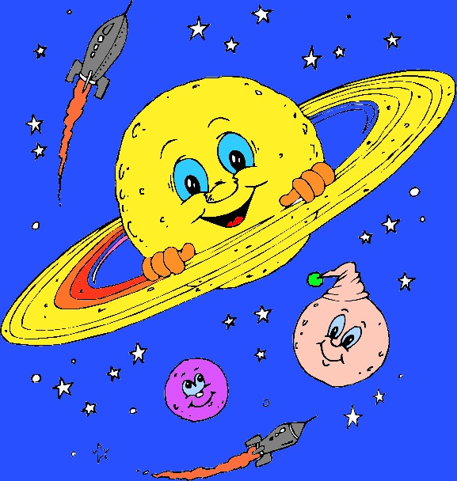
25-1
21
24
40

Slide 35

3*10
31
30
29

Slide 36
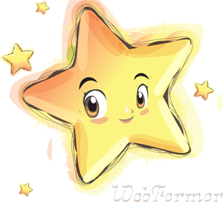
Вопросы викторины:
1. Имя первого космонавта Земли.
2. Назовите дату его полёта в космос.
3. Как звали двух собак, которые первыми побывали в космосе?
4. Как назывался космический корабль с первым человеком на борту?
5. В каком году люди первыми высадились на Луну?
6. Как называется аппарат, с помощью которого люди наблюдают за звёздами?
7. Как называется самая большая Звезда?
8. Назовите естественный спутник Земли.
9. Как звали первую женщину-космонавта?
10. Сколько минут продолжался полёт первого космонавта Земли?

Slide 37
Ответы на вопросы викторины:
1. Юрий Алексеевич Гагарин.
2. 12 апреля 1961 года.
3. Белка и Стрелка.
4. Корабль «Восток»
5. 21 июля 1969 года, Нил Армстронг.
6. Телескоп.
7. Альдебаран.
8. Луна – спутник Земли.
9. Валентина Терешкова.
10. 108 минут.

Slide 38
Молодец!
Отлично справился с заданиями!
До свидания, до новых встреч!

